Slide 1
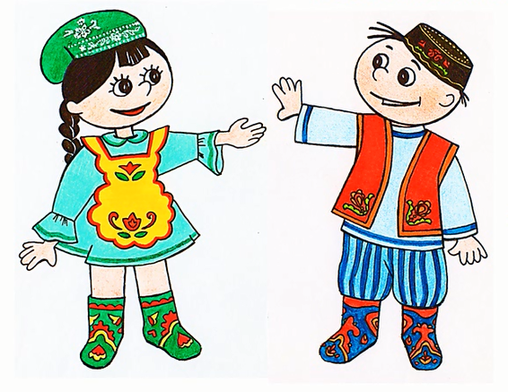
Авторский проект
по использованию ИКТ-технологий
в образовательном процессе в ДОУ
«…Вот и вышел человечек»
Чашева Гузель Халилевна

Slide 2
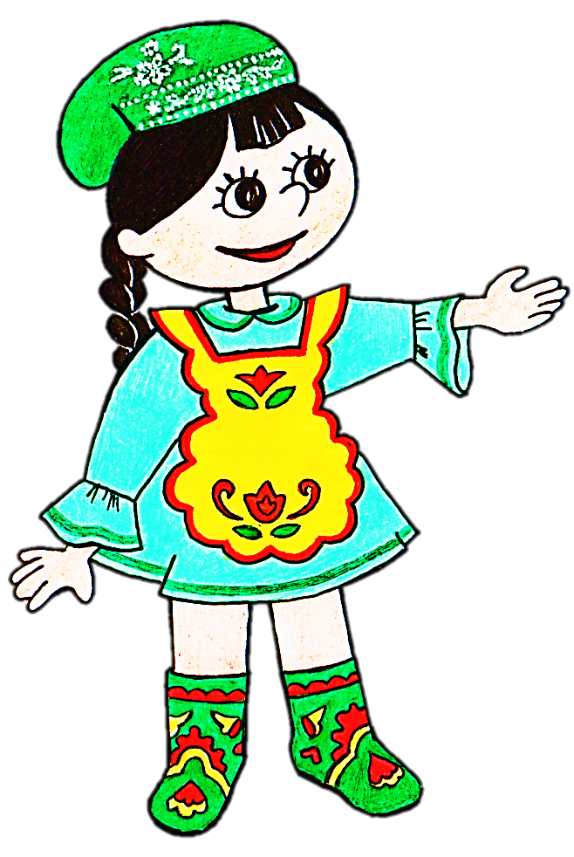

Slide 3
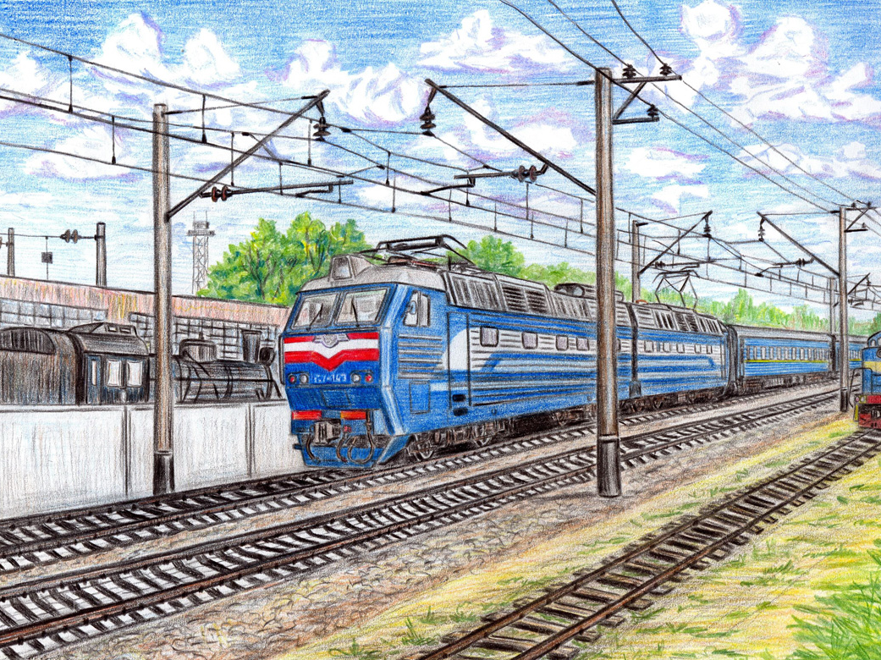

Slide 4
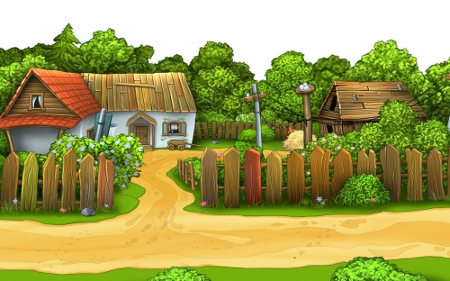

Slide 5
Чашева Гузель Халилевна

Slide 6
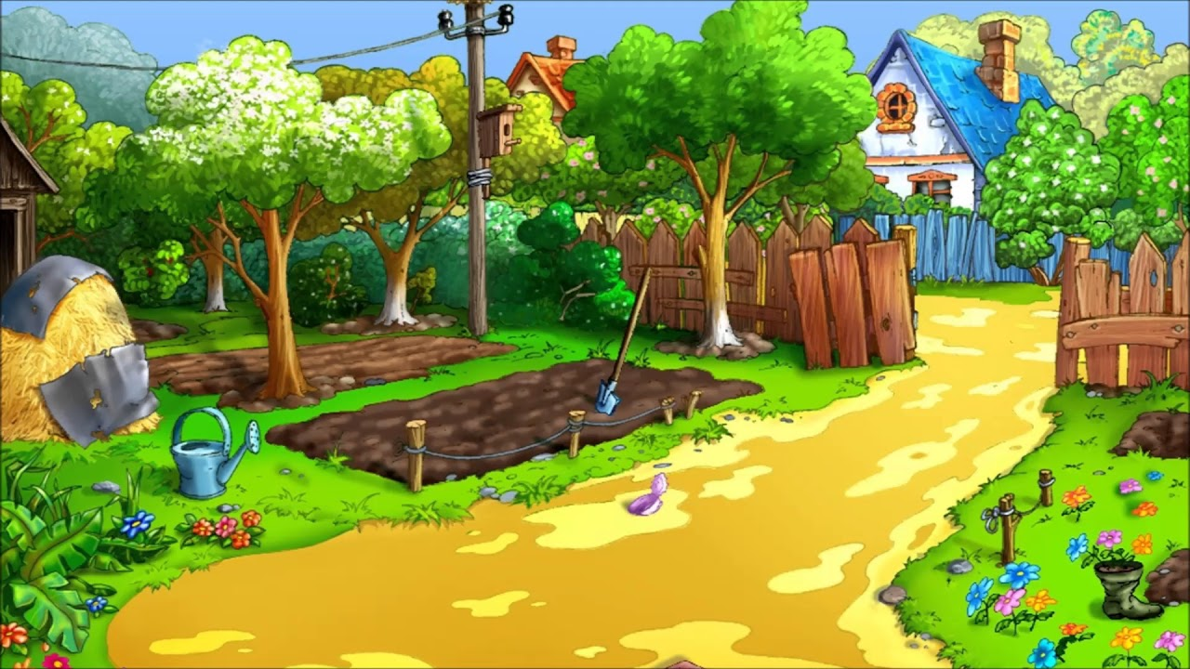

Slide 7
Чашева Гузель Халилевна

Slide 9
Чашева Гузель Халилевна

Slide 11
Чашева Гузель Халилевна

Slide 12
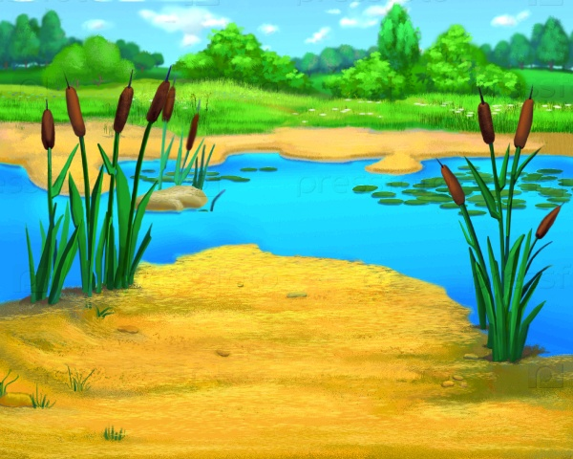

Slide 13
Спасибо
за
внимание!

